Slide 1
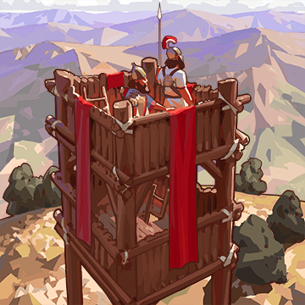
Gestión de Riesgos (en un proyecto de software)
Sergio F. Ochoa

Slide 2
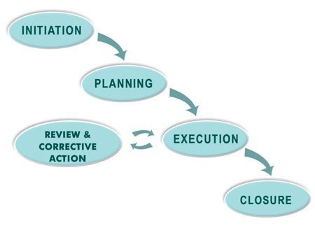
… el Ciclo de Vida del Proyecto (version simplificada)

Slide 3
Ejecución del Proyecto
La ejecución del proyecto no es más que seguir el plan trazado durante la etapa de formulación….
Esto es, generar los entregables definidos, en los tiempos/costos comprometidos, con los recursos especificados (tecnológicos, metodológicos y humanos).
Las actividades claves durante esta etapa son:
Monitoreo y Control.
Administración del Riesgo.
Replanificación.

Slide 4
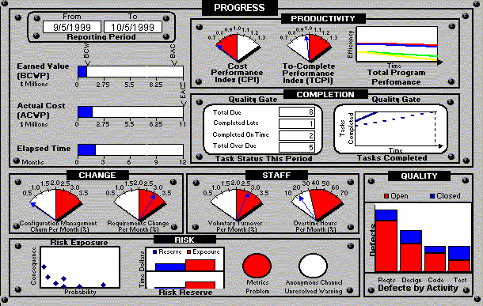
Monitoreo y Control
Permanente
Positivo
Proactivo
Fácil de comprender
La información debe estar on-line, para revisarla cuando se requiera.

Slide 5
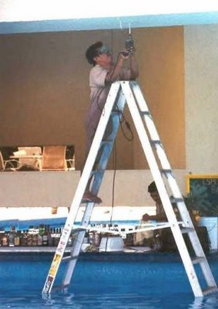
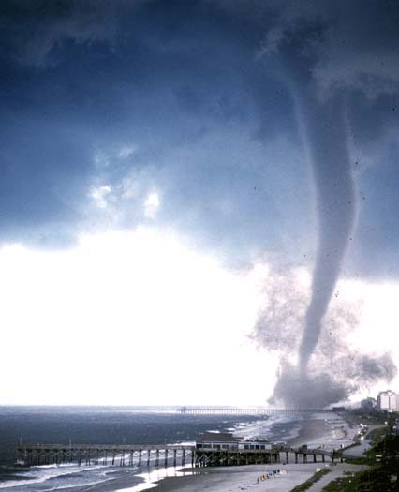
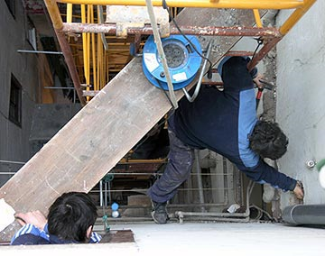
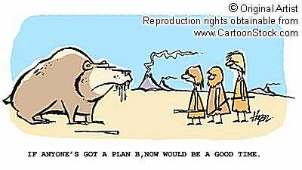
Administración de Riesgos

Slide 6
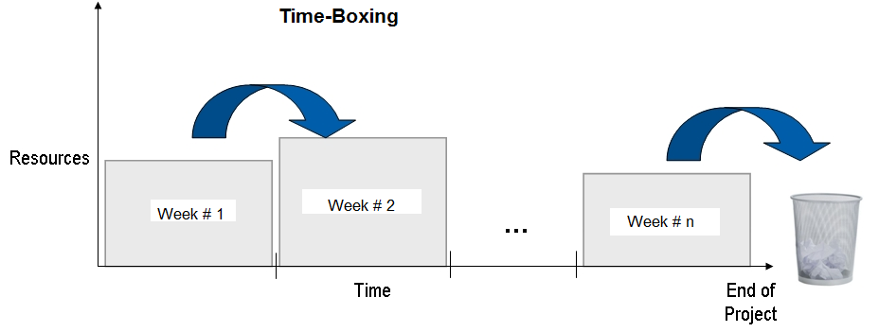
Planificación / Replanific. (agile)

Slide 7
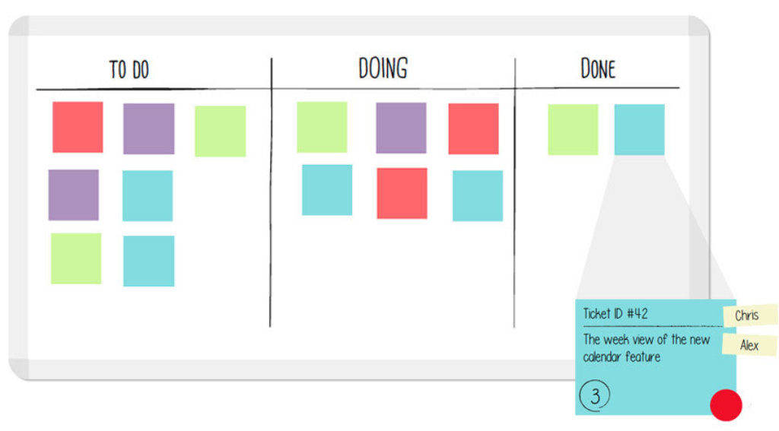
Planificación / Replanific. (agile)

Slide 8
Convivimos con el Riesgo
Riesgo es una situación potencialmente anómala que, en caso de darse, se transforma en un problema…
La mayoría de los proyectos involucran riesgos que podrían hacerlo fracasar.
Gestionar los riesgos aumenta considerablemente la probabilidad de éxito del proyecto.

Slide 9
Gestión de Riesgos
Los riesgos deben revisarse periódicamente.
Por cada riesgo percibido, es necesario:
Identificarlo y asignarle un nombre corto (para referirse a él).
Determinar sus causas.
Establecer su probabilidad de ocurrencia (alta, media, baja).
Determinar su impacto del riesgo (costo), si es que se convierte en realidad.
Definir las medidas de precaución/contingencia a tomar.

Slide 10
Gestión de Riesgos
Cada medida de precaución / contingencia debe incluir:
Costo de dicha medida.
Su impacto o nivel de cobertura (por ej. inmuniza, retarda el impacto, deriva a otro componente, etc.).
Decidir si vamos a tratar o no a cierto un riesgo, considerando el punto de vista del negocio.
Todos los riesgos necesitan ser revisados.
Sólo los más probables y/o dañinos necesitan ser administrados (tratados).

Slide 11
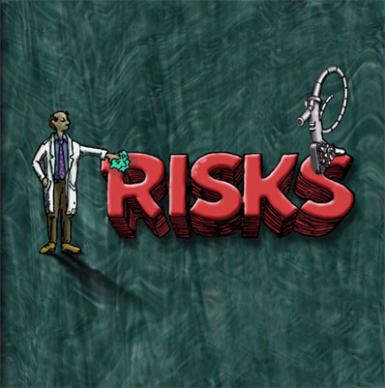
Ejemplos de Riesgos Frecuentes
Problema y/o contexto pobremente definido.
Objetivos pobremente definidos (requisitos cambiantes).
Poco tiempo y/o dinero para ejecutar el proyecto.
Desconocimiento del dominio de negocio abordado.
Desconocimiento de la tecnología a utilizar.
Desconocimiento del proceso de desarrollo a utilizar.
No contar con una contraparte válida.
Rotación de personal del proveedor o del cliente.
Alta dependencia de alguna persona.
...

Slide 12
Proceso de Gestión de Riesgos
1. Establecer Marco General
Monitorear y Revisar
2. Identificar Riesgos
3. Analizar Riesgos
4. Priorizar Riesgos
5. Tratar los Riesgos
Ciclo Semanal/Quincenal

Slide 13
Proceso de Gestión de Riesgos
1. Establecer Marco General
Establecer claramente el nivel de exposición/protección que estamos dispuestos a tener, frente a los riesgos del proyecto.
Este nivel depende de:
cuán crítico sea el proyecto,
cuán ajustado esté nuestro cronograma, y
cuánto dinero (o RRHH) estemos dispuestos a invertir en “medidas de contingencia”.
Este paso es muy importante para poder identificar, evaluar, priorizar y tratar los riesgos.

Slide 14
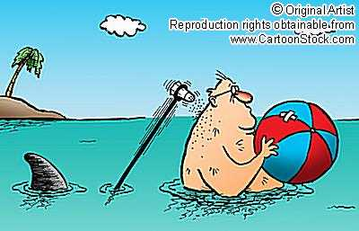
Proceso de Gestión de Riesgos
2. Identificar Riesgos
2.1. Identificar riesgos
Responder a ¿qué puede ocurrir si…? Identificar (a tiempo) los potenciales riesgos.
2.2. Identificar causas de riesgos
¿Cómo y por qué pueden ocurrir ciertos eventos anómalos? Identificar lo que motiva, dispara o genera los riesgos más significativos.
Principio de Pareto: 80-20.
El 80% de los problemas
son generados por el 20%
de las situaciones (causas)
que afectan a un proyecto.

Slide 15
Proceso de Gestión de Riesgos
3. Analizar los Riesgos
3.1. Establecer el Riesgo Inherente
Asignarle un valor al riesgo, es decir la probabilidad de ocurrencia, y el impacto de ese riesgo si se transforma en problema.
3.2. Determinar los Controles Existentes
Identificar las medidas o mecanismos de control implementados para detectar, evaluar o mitigar los riesgos inherentes.
3.3. Identificar el Nivel de Exposición al riesgo
Esta es la resultante de aplicar la fórmula:
Nivel de Exposición = Riesgo Inherente - Controles

Slide 16
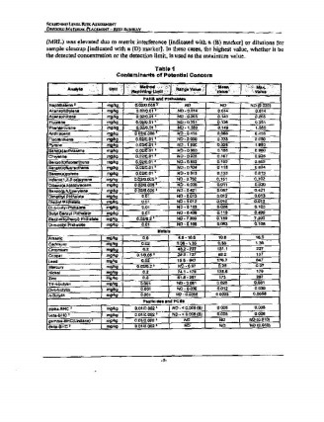
Proceso de Gestión de Riesgos
4. Priorizar los Riesgos
4.1. Comparar los Riesgos contra Criterios Generales, y luego Definir Prioridades para tratarlos:
Elaborar una lista de riesgos ordenada de mayor a menor, por la valoración del nivel de exposición asociado a cada riesgo.
Elaborar otra lista de riesgos ordenada de mayor a menor, por potencial impacto.
Estas listas nos permiten centrar la atención en lo crítico.

Slide 17
Proceso de Gestión de Riesgos
5. Tratamiento del Riesgo
5.1. Identificar y evaluar opciones de tratamiento de riesgos.
Para la actividad o componente al cual aplico el proceso de gestión de riesgos, debemos determinar:
Posibles medidas de contingencia para tratar los riesgos.
La costo/efectividad asociada a ellas.
5.2. Preparar un plan de tratamiento de riesgos.
Elaborar el plan que permite poner en práctica las opciones seleccionadas para el tratamiento del riesgo.
5.3. Ejecutar plan de tratamiento/mitigación de riesgos.
Poner en marcha el plan definido.

Slide 18
Proceso de Gestión de Riesgos
Objetivo de las medidas...
5. Tratamiento del Riesgo
5.1. Identificar y evaluar opciones de tratamiento para:
Evitar un riesgo: Se reduce la probabilidad de pérdida u ocurrencia al mínimo (tiene que ver con la prevención). … En general esto es casi una utopía.
Reducir la exposicion: Busca implementar controles para reducir la probabilidad de ocurrencia o el impacto de un riesgo.
Atomizar el impacto: Distribuir la localización del riesgo, segmentando el objeto sobre el cual se puede materializar el riesgo.
Transferir el impacto: Pasar el riesgo de un lugar a otro, compartir con otro el riesgo. Esta técnica no reduce la probabilidad ni el impacto, sino que involucra a otros en la responsabilidad de su tratamiento.
Asumir el impacto: Se acepta la pérdida residual probable. Con la aceptación del riesgo, las estrategias de prevención se vuelven esenciales.

Slide 19
Proceso de Gestión de Riesgos
5. Tratamiento del Riesgo
Cómo Hacerlo?
5.1. Evaluar medidas de contingencia:
Las medidas de contingencia deben evaluarse en base a la probabilidad e impacto del riesgo, y al costo y nivel de mitigación de la medida.
Considerar alternativas para las medidas… Éstas pueden aplicarse individualmente o de manera combinada.
Considerar los siguientes factores al momento de evaluar las medidas de contingencia:
Eficacia: Efectividad de la medida para reducir los riesgos.
Factibilidad: Probabilidad de aplicar la medida.
Eficiencia: Costo-efectividad de la opción de tratamiento.

Slide 20
Proceso de Gestión de Riesgos
5. Tratamiento del Riesgo
Probabilidad de Ocurrencia
Implementar medidas de contingencia
Usar el juicio
Anti-económico
Costo de Tratamiento
Para seleccionar la opción más apropiada, se requiere balancear el costo de implementación de la medida y los beneficios derivados de ella.

Slide 21
Proceso de Gestión de Riesgos
5. Tratamiento del Riesgo
Cómo Hacerlo?
5.2. Preparar el plan de tratamiento
Identificar responsables y tiempos para aplicar las medidas.
5.3. Ejecutar el plan
Registrar el inicio, termino y status de cada medida
Establecer el nuevo nivel de exposición al riesgo.

Slide 22
Tipos de Riesgos
Los riesgos del proyecto amenazan el plan del proyecto. Si estos se hacen realidad, es probable que los tiempos o plazos se retrasen y los costos aumenten.
Los riesgos técnicos amenazan la calidad del producto y su desarrollo. Si un riesgo técnico se hace realidad, la implementación puede dificultarse o hacerse imposible.
Los riesgos técnicos identifican problemas potenciales de diseño, implementación, interfaces, verificación y mantenimiento, así como el uso de nuevas tecnologías.

Slide 23
Tipos de Riesgos
Los riesgos de negocio amenazan la viabilidad y/o impacto del proyecto. Por ejemplo:
Construir un producto excelente, pero que nadie quiere en realidad (riesgo de mercado),
Construir un producto que no encaja en la estrategia comercial de la compañía (riesgo estratégico),
Construir un producto que el departamento de ventas no sabe cómo vender (riesgo comercial),
Perder el apoyo gerencial debido a cambios en el enfoque o en las metas del proyecto (riesgo de dirección).
Los riesgos conocidos son riesgos de las categorías anteriores, que ya han acontecido en proyectos pasados, y se repiten habitualmente.

Slide 24
Ejemplo de Informe de Riesgos de un Proyecto en la UTI

Slide 25
Si hubiera algo que recordar ...
El exito de un proyecto se basa principalmente en su concepción y formulación.
El proyecto es parte planificación y parte cambio….
Se requiere monitoreo permanente... la gestión de recursos, riesgos y cambios es fundamental.
… debido a nuestra falta de métodos..., el manejo de las personas suele volverse más importante de lo que debería.
Finalmente, “no puedo mejorar lo que no puedo medir ni controlar”…

Slide 26
Gestión de Riesgos (en un proyecto de software)
Sergio F. Ochoa

